Slide 2
KIỂM TRA BÀI CŨ
Trả lời nhanh

Slide 3
Trả lời nhanh
1. Địa hình nước ta chủ yếu là…….
đồi núi thấp

Slide 4
Trả lời nhanh
2. Sông ngòi nước ta chảy theo có 2 hướng chính, đó là ……
Tây Bắc – Đông Nam và vòng cung.

Slide 5
Trả lời nhanh
3. Ở nước ta, khu vực đồi núi chủ là đất…….., khu vực đồng bằng chủ yếu là đất………..
feralit, phù sa.

Slide 6
Trả lời nhanh
4. Địa hình đồi núi thấp, bán bình nguyên và cao nguyên thuận lợi cho việc hình thành các vùng chuyên canh (1) ………, (2)……., (3)………….. và (4)…………
(1)cây công nghiệp, (2) cây ăn quả,(3) chăn nuôi gia súc lớn, (4) lâm nghiệp

Slide 7
Trả lời nhanh
6. Đỉnh núi nào ở nước ta được mệnh danh là “nóc nhà của phương nam”?
Đỉnh Ngọc Linh (2598m).

Slide 8
Trả lời nhanh
8. Công trình chống lũ kiên cố của đồng bằng sông Hồng là… ?
Hệ thống đê điều chống lũ.

Slide 9
Trả lời nhanh
9. Đồng bằng có diện tích lớn nhất trong các đồng bằng duyên hải miền Trung là…?
Đồng bằng Thanh Hóa.

Slide 10
Tiết 10. Bài 4. Đặc điểm chung
của tài nguyên khoáng sản,
sử dụng hợp lí tài nguyên khoáng sản

Slide 11
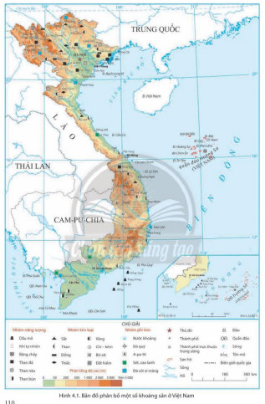
Bài 4. ĐẶC ĐIỂM CHUNG CỦA TÀI NGUYÊN KHOÁNG SẢN,
SỬ DỤNG HỢP LÍ TÀI NGUYÊN KHOÁNG SẢN
1. Đặc điểm chung của khoáng sản Việt Nam
a. TNKS nước ta khá phong phú và đa dạng
Khai thác thông tin H.4.1 SGK (hoặc Atlat Địa lí Việt Nam), kể tên một số khoáng sản ở nước ta.
Chứng minh rằng nước ta có nguồn tài nguyên khoáng sản phong phú và đa dạng.
- Giải thích vì sao khoáng sản nước ta khá phong phú và đa dạng?

Slide 12
Bài 4. ĐẶC ĐIỂM CHUNG CỦA TÀI NGUYÊN KHOÁNG SẢN,
SỬ DỤNG HỢP LÍ TÀI NGUYÊN KHOÁNG SẢN
1. Đặc điểm chung của khoáng sản Việt Nam
a. TNKS nước ta khá phong phú và đa dạng
- Nước ta đã xác định được hơn 5000 mỏ và điểm quặng của hơn 60 loại khoáng sản khác nhau.

Slide 13
KS năng lượng
Than đá, dầu mỏ, khí tự nhiên….
Bài tập nhỏ: Hoàn thành sơ đồ về sự phân loại khoáng sản theo công dụng
……...........................................................
KS kim loại
sắt, đồng, bô xít, man-gan, chì, kẽm…
……..........................................................
KS phi kim loại
A-pa-tít, đá vôi, sét, cao lanh…
……..........................................................

Slide 14
Bài 4. ĐẶC ĐIỂM CHUNG CỦA TÀI NGUYÊN KHOÁNG SẢN,
SỬ DỤNG HỢP LÍ TÀI NGUYÊN KHOÁNG SẢN
1. Đặc điểm chung của khoáng sản Việt Nam
a. TNKS nước ta khá phong phú và đa dạng
- Theo công dụng, khoáng sản chia thành 3 nhóm:
+ Khoáng sản năng lượng: than đá, dầu mỏ, khí tự nhiên…
+ Khoáng sản kim loại: sắt, đồng, bô-xit, man-gan, đất hiếm…
+ Khoáng sản phi kim loại: a-pa-tit, đá vôi…

Slide 15
Bài 4. ĐẶC ĐIỂM CHUNG CỦA TÀI NGUYÊN KHOÁNG SẢN,
SỬ DỤNG HỢP LÍ TÀI NGUYÊN KHOÁNG SẢN
1. Đặc điểm chung của khoáng sản Việt Nam
b. Phần lớn các mỏ có qui mô trung bình và nhỏ
Nhận xét qui mô của tài nguyên khoáng sản nước ta. Điều này đã ảnh hưởng như thế nào đến công tác khai thác và quản lí tài nguyên khoáng sản?
Em có biết một số khoáng sản có trữ lượng lớn ở nước ta. Nó phục vụ cho những ngành công nghiệp nào?
Xác định trên bản đồ một số khoáng sản có trữ lượng lớn ở nước ta.

Slide 16
Bài 4. ĐẶC ĐIỂM CHUNG CỦA TÀI NGUYÊN KHOÁNG SẢN,
SỬ DỤNG HỢP LÍ TÀI NGUYÊN KHOÁNG SẢN
1. Đặc điểm chung của khoáng sản Việt Nam
b. Phần lớn các mỏ có qui mô trung bình và nhỏ
Một số khoáng sản có trữ lượng lớn: than đá, dầu mỏ, bô-xit, đất hiếm, ti-tan…

Slide 17
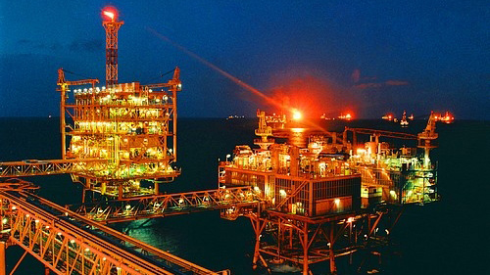
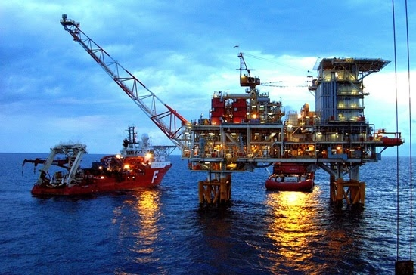
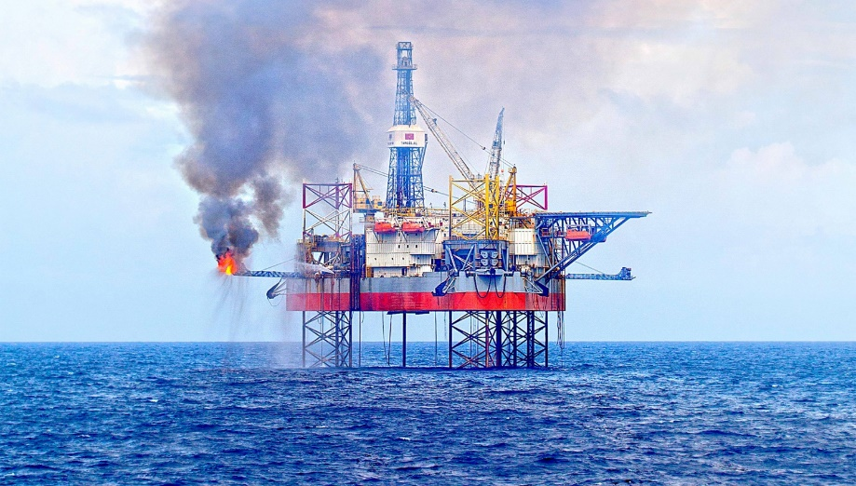
Khai thác dầu khí trên biển Đông

Slide 18
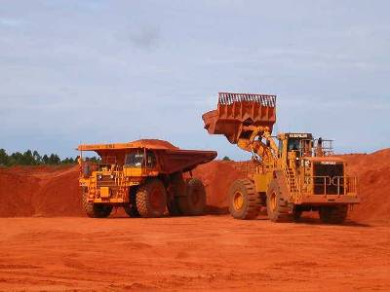
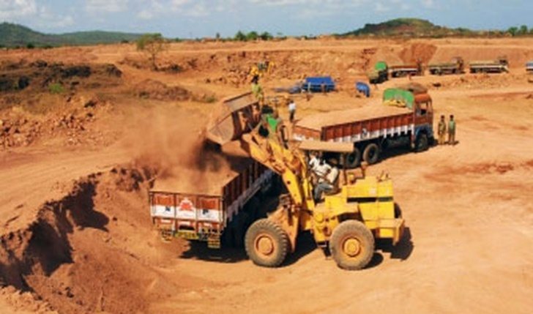
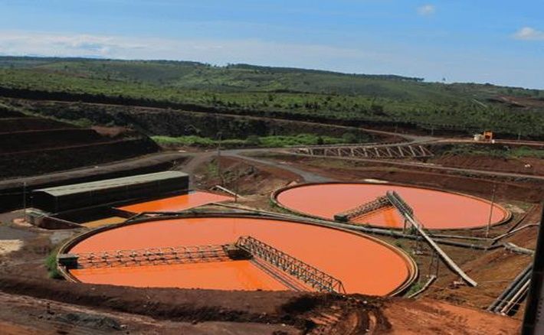
Khai thác Bô xít ở Tây Nguyên

Slide 19
Bài 4. ĐẶC ĐIỂM CHUNG CỦA TÀI NGUYÊN KHOÁNG SẢN,
SỬ DỤNG HỢP LÍ TÀI NGUYÊN KHOÁNG SẢN
1. Đặc điểm chung của khoáng sản Việt Nam
c. Khoáng sản phân bố tương đối rộng
Khai thác thông tin mục 1.c, H.4.1 SGK, nhận xét sự phân bố tài nguyên khoáng sản ở nước ta. Xác định nơi phân bố một số khoáng sản chính ở nước ta.
Mặc dù phân bố rộng khắp cả nước nhưng em có biết phần lớn khoáng sản nước ta phân bố ở những miền nào? Tại sao?

Slide 20
Bài 4. ĐẶC ĐIỂM CHUNG CỦA TÀI NGUYÊN KHOÁNG SẢN,
SỬ DỤNG HỢP LÍ TÀI NGUYÊN KHOÁNG SẢN
1. Đặc điểm chung của khoáng sản Việt Nam
c. Khoáng sản phân bố tương đối rộng
- Phân bố tương đối rộng khắp trong cả nước.
- Các khoáng sản có trữ lượng lớn tập trung ở một số khu vực như: Đông Bắc, đồng bằng sông Hồng, Tây Nguyên……

Slide 21
Bài 3. ĐẶC ĐIỂM CHUNG CỦA TÀI NGUYÊN KHOÁNG SẢN,
SỬ DỤNG HỢP LÍ TÀI NGUYÊN KHOÁNG SẢN
1. Đặc điểm chung của khoáng sản Việt Nam
c. Khoáng sản phân bố tương đối rộng
Hãy lên bảng kể tên và xác định nơi phân bố một số khoáng sản chính ở nước ta khoáng sản chủ yếu ở Việt Nam.

Slide 23
Tiết 11. Bài 4. ĐẶC ĐIỂM CHUNG CỦA TÀI NGUYÊN KHOÁNG SẢN, SỬ DỤNG HỢP LÍ TÀI NGUYÊN KHOÁNG SẢN
2. Sử dụng hợp lí tài nguyên khoáng sản
THẢO LUẬN NHÓM
Yêu cầu: Khai thác thông tin mục 3 SGK và kiến thức đã, các nhóm hãy trao đổi để hoàn thiện bài tập sau:
+ Nhóm 1,3: Trình bày vai trò, hiện trạng khai thác và sử dụng và nguyên nhân khai thác tài nguyên khoáng sản chưa hợp lí.
+ Nhóm 2,4: Tìm hiểu hậu quả và các biện pháp sử dụng hợp lí tài nguyên khoáng sản nước ta.

Slide 24
2. Sử dụng hợp lí tài nguyên khoáng sản
+ Nhóm 1,3: Trình bày vai trò, hiện trạng khai thác và sử dụng và nguyên nhân khai thác tài nguyên khoáng sản chưa hợp lí.
Vấn đề | Nội dung
Vai trò của TNKS
Hiện trạng khai thác và sử dụng TNKS
Nguyên nhân khai thác và sử dụng TNKS chưa hợp lí.
- Nguồn nguyên liệu, nhiên liệu cho công nghiệp.
- Đảm bảo an ninh năng lượng cho quốc gia.
- Phục vụ sinh hoạt hàng ngày của người dân.
- Một số loại chưa được khai thác, sử dụng hợp lí và hiệu quả.
- Khai thác quá mức, bừa bãi, trái phép.
- Công nghệ khai thác chưa tiên tiến.
- Công tác thăm dò, đánh giá tiềm năng còn hạn chế.

Slide 25
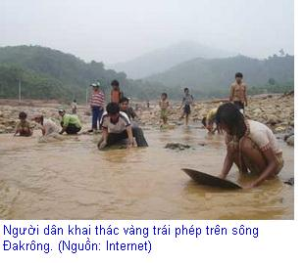
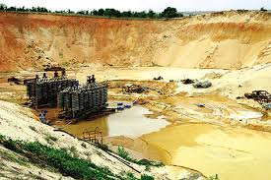
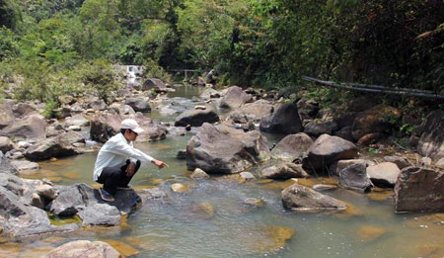
Vàng

Slide 26
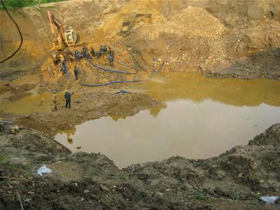
Khai thác vàng trái phép ở Quảng Nam

Slide 27
2. Sử dụng hợp lí tài nguyên khoáng sản
+ Nhóm 2,4: Tìm hiểu hậu quả và các biện pháp sử dụng hợp lí tài nguyên khoáng sản nước ta.
Vấn đề | Nội dung
Hậu quả
Giải pháp
- Lãng phí tài nguyên khoáng sản.
- Ảnh hưởng xấu đến môi trường và phát triển bền vững.
- Một số khoáng sản có nguy cơ cạn kiệt.
- Thực hiện nghiêm Luật Khoáng sản Việt Nam.
- Áp dụng các biện pháp quản lí, thăm dò, khai thác chặt chẽ.
- Sử dụng tiết kiệm, hiệu quả tài nguyên khoáng sản.
- Áp dụng các biện pháp về công nghệ.
- Nghiên cứu, sử dụng vật liệu, năng lượng thay thế, tái tạo.

Slide 28
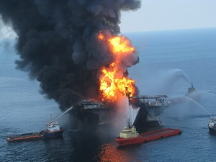
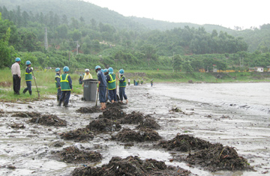
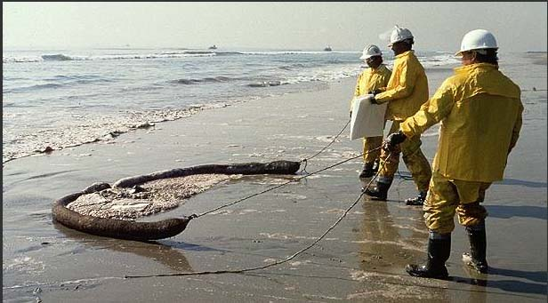
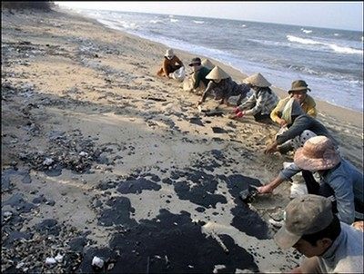
Hậu quả váng dầu và cách khắc phục

Slide 29
Khai thác than gây ô nhiễm

Slide 31
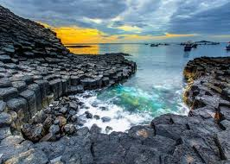
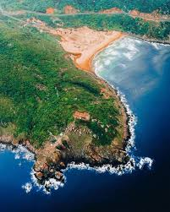
Địa phương em có tài nguyên khoáng sản nào? Em đã làm gì để góp phần bảo vệ nguồn tài nguyên khoáng sản trước nguy cơ cạn kiệt như hiện nay?

Slide 34
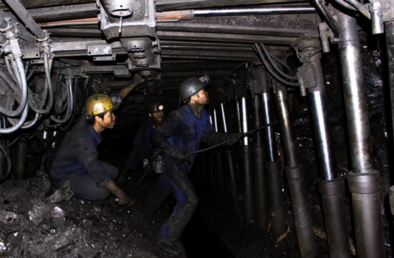
Trong lúc khai thác than dưới lòng đất, hầm mỏ chẳng may bị sập và che mất lối ra. Các em hãy giúp những người thợ mỏ tìm được đường ra bằng cách trả lời đúng các câu hỏi.

Slide 35
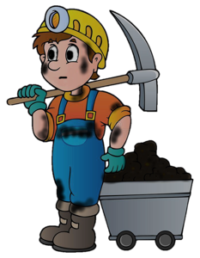
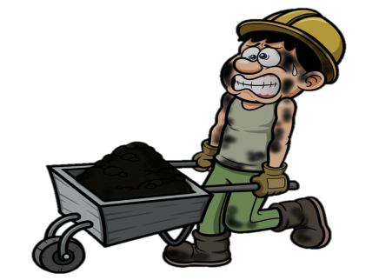
GIẢI CỨU
THỢ MỎ

Slide 36
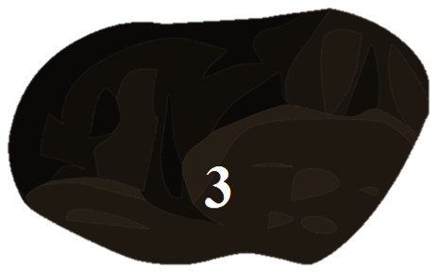
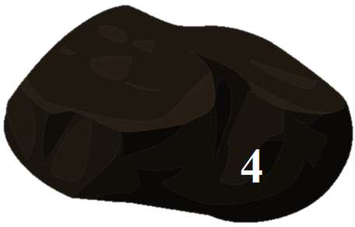
Cảm ơn các bạn đã giúp chúng tôi!

Slide 37
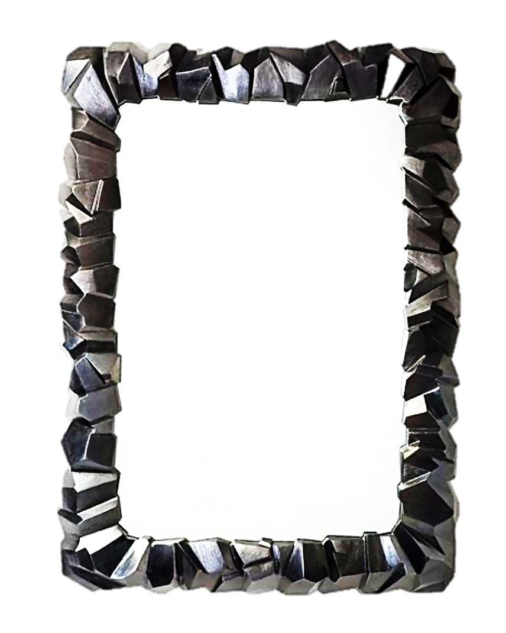
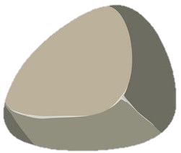
Câu 1. Dầu mỏ và khí tự nhiên thuộc nhóm khoáng sản nào?
Khoáng sản năng lượng

Slide 38
Câu 2. Một số loại khoáng sản bị khai thác quá mức đã dẫn đến
Nguy cơ cạn kiệt

Slide 39
Câu 3. Dựa vào công dụng thì thiếc, ti-tan và vàng được xếp vào nhóm khoáng sản nào?
Khoáng sản kim loại

Slide 40
Câu 4. Địa danh Kỳ Anh là tên của mỏ khoáng sản nào ở nước ta?
Ti-tan

Slide 41
Câu 5. Về qui mô, phần lớn khoáng sản nước ta có trữ lượng…
vừa và nhỏ

Slide 42
Câu 6. Tên một mỏ sắt lớn nhất cả nước ở Bắc Trung Bộ là
Thạch Khê

Slide 43
VỀ NHÀ
Là các nhà quản lí tài nguyên, đứng trước thực trạng khai thác và sử dụng chưa hợp lí dẫn đến việc cạn kiệt tài nguyên. Em hãy tìm ra những giải pháp bảo vệ và sử dụng tiết kiệm tài nguyên này ở nước ta.

